Slide 1
MAJI
Maks Pečar
8.A

Slide 2
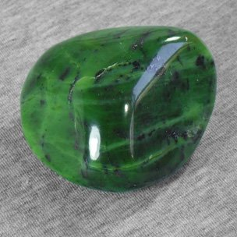
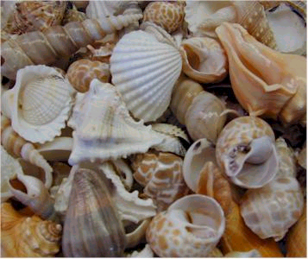
MAJI
Jug Mehike, tropski predeli Srednje Amerike
Najbolj nedostopni predeli, globoko v džungli
Neodvisne mestne državice pod vodstvom kraljev
Sol,perje,školjke,med,žad

Slide 3
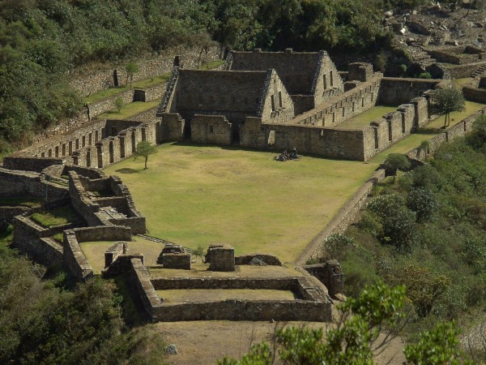
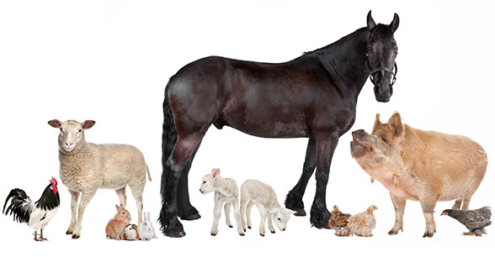

ŽIVLJENJE MAJEV
Gosta mreža kanalov
Izkušeni poljedelci Javne zgradbe: templji, svetišča, tržnice
Skupna last
Gojili: pšenico, sladki krompir, fižol, bombaž, konopljo, kakav

Slide 4
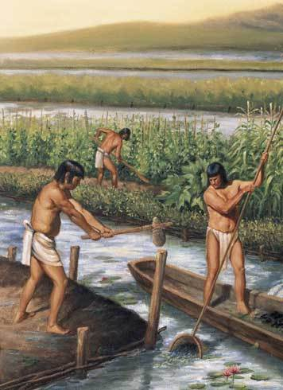
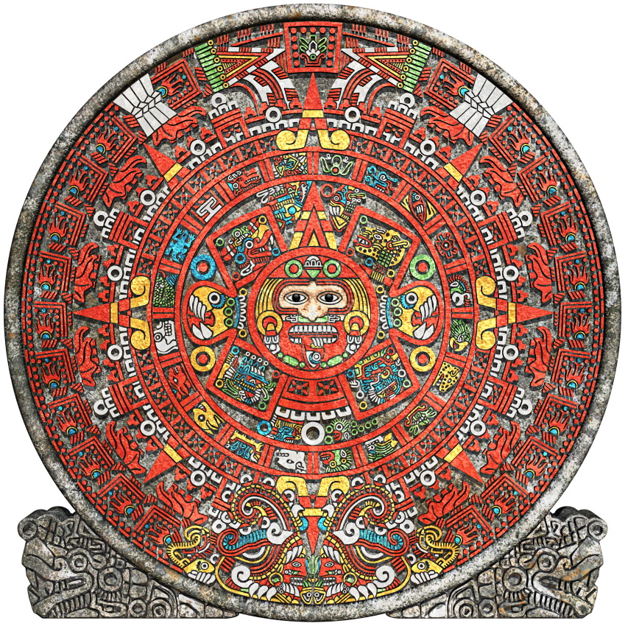
ŽIVLJENJE MAJEV

Slide 5
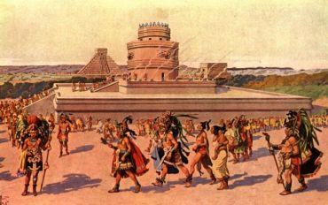
PROPAD MAJEV
Izumrli = zmotno prepričanje
Sr. Amerika – 2 milijona potomcev
Različne teorije:
1. Prenaseljenost, druga ljudstva preženejo Maje
2. Poljedelstvo – krčenje deževnega gozda

Slide 6
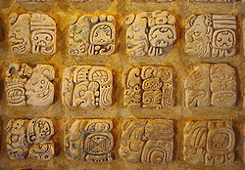
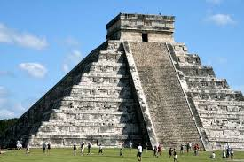
MAJI
Piramida iz majevskega mesta Chicken Itza

Slide 7
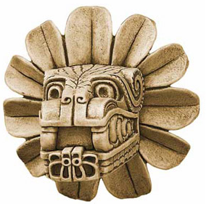
MAJI
Bog koruze,dežja,smrti,vojne
Quetzalcoatl-pernata kača

Slide 8
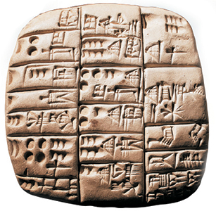
MAJI
Razvili so najnaprednejšo pisavo v Sr. Ameriki:
800 znakov,
Cele besede,
Samo zlogi
Izum pisave

Slide 9
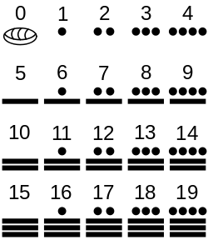

MAJI
Razvili so matematiko in astronomijo
Prvi so uvedli ničlo
Verski koledar je imel 20 mesecev
Mesec – 13 dni

Slide 10
ZANIMIVOSTI
Veliko pozornosti – tek časa,
Veliki uspehi v astronomiji,
Genialni matemetiki,
Pomembno drevo – sapotilja – (lepilo in žvečilni gumi).

Slide 11
VIRI
https://sl.wikipedia.org/wiki/Maji
RAZISKUJEM preteklost 8. Učbenik za zgodovino v 8. razredu osnovne šole. Mirjanič, Anita. Ljubljana. Rokus Klett.

Slide 12

HVALA ZA
VAŠO POZORNOST

